Slide 1
Referencia bandgap de baja potencia con capacitores conmutados
1.1 V
alimentación nominal
≈ 560 mV
tensión de referencia simulada
Informe de estado de avance
Tecnología IHP SG13G2 (130 nm) · Arquitectura basada en ISSCC 2015, paper 5.4
0–50 °C
rango de interés (invernadero)
Septiembre 2026
Notes:
Presentación del estado de avance del bandgap de capacitores conmutados en IHP SG13G2. La arquitectura sigue el paper 5.4 de ISSCC 2015 (A 32nW Bandgap Reference Voltage Operational from 0.5V Supply).

Slide 2
Arquitectura adoptada
Charge pump 2×
(≈ 2VDD para los switches)
Bipolares Q1 y Q2
(Nx = 1 y Nx = 8)
VBE (CTAT) y ΔVBE (PTAT)
Red de capacitores conmutados
fases φ1 y φ2
VREF
(capacitor Cref)
VREF = 3·ΔVBE + VBE1 · CA1 / (CA1 + CA2)
El factor 3 proviene de la conexión serie de CB1, CB2 y CB3 durante φ1. Valores adoptados: CA1 = 1 pF, CA2 = 1.45 pF.
Sin resistencias
Aplicación
Referencia
Solo capacitores conmutados, compatible con muy bajo consumo.
Sistema para invernadero: interesa 0–50 °C, con VDD ≥ 1.1 V.
Se mantiene la arquitectura del paper; no se adoptó la de Banba.
Fuente: Bitácora parcial de desarrollo (IHP SG13G2) · Paper: Shrivastava et al., ISSCC 2015, sesión 5.4
Notes:
La ecuación es la del paper (Fig. 5.4.2). Durante φ2 los capacitores CB se cargan en paralelo con ΔVBE; durante φ1 se conectan en serie y aportan 3ΔVBE. El nodo CTAT se genera por reparto de carga entre CA1 y CA2.

Slide 3
Compensación térmica en el rango de interés
3.6 mV
variación entre 0 y 50 °C (0.64 % de 560 mV)
≈ 129 ppm/°C
método de la caja, calculado sobre 0–50 °C
1.3 mV
ripple máximo, creciente con la temperatura
A 125 °C, VREF = 713.9 mV (fuera del rango de interés). Zona más plana: 10–25 °C.
Fuente: Bitácora parcial de desarrollo (IHP SG13G2), secciones 6 y 7. Promedio de VREF entre 7 y 10 ms (.tran 100n 10m).
Notes:
CA2 = 1.45 pF surgió de barridos con 1.4 y 1.5 pF. La cifra en ppm/°C es un cálculo propio: 3.6 mV / (559.6 mV × 50 °C). El paper reporta 75–125 ppm/°C medidos en 6 chips entre 0 y 80 °C.

Slide 4
Sensibilidad a VDD: el problema principal
+53 mV
VREF: 559.7 → 612.7 mV, ≈ 9.5 % para +0.1 V de VDD (antes de reducir los switches)
Rama PTAT durante φ1 (27 °C)
Ideal 3ΔVBE: 188.6 mV (3 × 62.88 mV)
Medido a 1.1 V: ≈ 231.2 mV
Medido a 1.2 V: 268–282 mV
El cambio de la rama PTAT (≈ 37 mV) es del orden del cambio de VREF
Fuente: Bitácora parcial de desarrollo (IHP SG13G2), secciones 8, 13, 14 y 15. Mediciones de CB de 51.4–55 mV descartadas por la bitácora.
Notes:
VBE1 y ΔVBE casi no dependen de VDD, por lo que el problema no está en los bipolares. La rama PTAT medida supera al valor ideal en 40–47 mV.

Slide 5
Diagnóstico y acción correctiva
DESCARTADA
EXPLICA PARTE
HIPÓTESIS PRINCIPAL
VBE y ΔVBE
Redistribución de carga
Parásitas de los switches
Cambian menos de 1 mV con VDD: no explican la sensibilidad.
La transición paralelo → serie genera nodos flotantes, pero no justifica todo el exceso.
Capacitancias de overlap, Cgd y Cgs, carga de canal, inyección de carga y clock feedthrough.
Acción realizada: se redujo el tamaño de los switches al mínimo permitido. El circuito mostró una mejora sustancial, lo que respalda la hipótesis de las parásitas y la inyección de carga.
Pendiente: cuantificar la mejora con una comparación antes/después.
Fuente: Bitácora parcial de desarrollo (IHP SG13G2), secciones 16, 17 y 21. Segunda etapa del paper (PSR de −52 dB) no implementada por ahora.
Notes:
No se incorporó current mirror ni la segunda etapa del paper: primero se busca saber cuánto mejora la arquitectura de una sola etapa optimizando switches y capacitores.

Slide 6
Comparación con el paper de referencia
Parámetro | Paper ISSCC 2015 (medido) | Este trabajo (simulación)
Tecnología | 0.13 µm CMOS | IHP SG13G2, 130 nm
Alimentación | 0.5 V (mínima medida) | 1.1 V
Tensión de referencia | ≈ 500 mV | ≈ 560 mV
Rango de temperatura | 0–80 °C | 0–50 °C
Variación con la temperatura | 75–125 ppm/°C | ≈ 129 ppm/°C (calculado)
Sensibilidad a VDD | ≈ 2 % (0.5–1.5 V) | ≈ 9.5 % (1.1–1.2 V), previo a switches mínimos
Ripple | 50 µV | 1.3 mV
Potencia | 32 nW (0.5 V, 27 °C) | pendiente de caracterizar
Los valores del paper son mediciones sobre 6 chips; los de este trabajo son simulaciones, por lo que la comparación es orientativa.
Paper: Shrivastava et al., ISSCC 2015, sesión 5.4, Fig. 5.4.4–5.4.6 · Fuente: Bitácora parcial de desarrollo (IHP SG13G2)
Notes:
El paper opera desde 0.5 V; este diseño trabaja con VDD ≥ 1.1 V por requisito de la aplicación. La sensibilidad a VDD es la principal brecha respecto del paper.

Slide 7
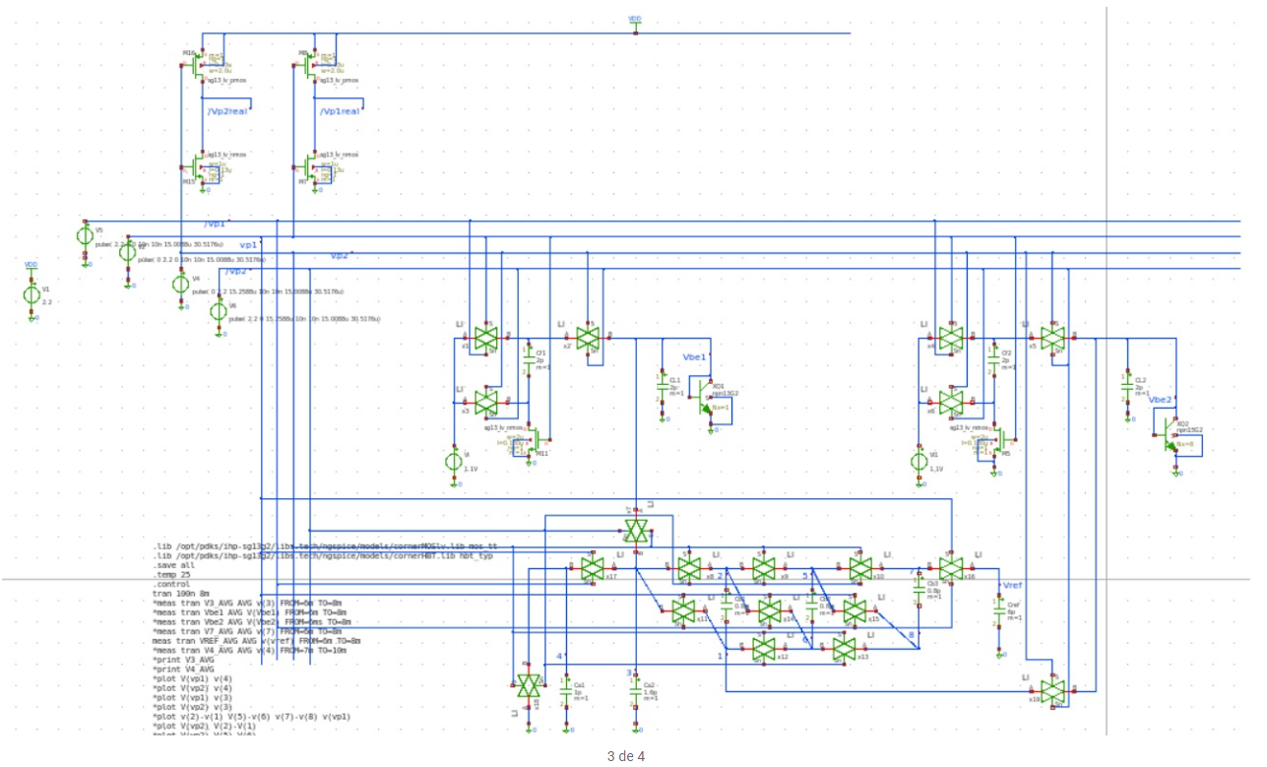

Slide 8
Estado actual y próximos pasos
Funciona
Parcialmente resuelto
Pendiente
Generación de VBE y ΔVBE
Charge pump (≈ 2.2 V en 0.4 ms)
Operación con VDD = 1.1 V
Red de capacitores conmutados
VREF cercana a 0.56 V
Compensación térmica en 0–50 °C
Ripple
Dinámica de CA1 y CA2
Sensibilidad a VDD
Transferencia de carga PTAT
Efecto de las parásitas
Cuantificar mejora de switches mínimos
PSRR final
Generación definitiva de fases
Corners de proceso
Comportamiento térmico final
Consumo completo
Próxima medición: repetir a 27 °C con VDD = 1.1 V y 1.2 V (VREF, VBE1, VBE2, ΔVBE, VPTAT,total, VCB1–3 y ripple) para comparar antes/después de los switches mínimos.
Fuente: Bitácora parcial de desarrollo (IHP SG13G2), secciones 22 y 23.
Notes:
La comparación antes/después debe indicar si la reducción de switches redujo la tensión espuria de la rama PTAT, la sensibilidad a VDD y el ripple, y si se mantuvo la compensación térmica.

